Slide 1
Бюджет для граждан
Пинежского муниципального района Архангельской области
по проекту исполнения бюджета Пинежского муниципального района за 2023 год

Slide 2
ОСНОВНЫЕ ПОНЯТИЯ
Бюджет – форма образования и расходования денежных средств, предназначенных для финансового обеспечения задач и функций государства и местного самоуправления.
Очередной финансовый год – год, следующий за текущим финансовым годом.
Бюджетная система – основанная на экономических отношениях и государственном устройстве, регулируемая нормами права совокупность бюджетов различных территориальных уровней.
Доходы бюджета – денежные средства, поступающие в бюджет в соответствии с законодательством.
Расходы бюджета – выплачиваемые из бюджета денежные средства, которые направляются на финансовое обеспечение задач и функций государства и местного самоуправления.
Бюджетные ассигнования – предельные объемы денежных средств, предусмотренных в соответствующем финансовом году для исполнения бюджетных обязательств.
Бюджетные обязательства - обязанность расходования средств бюджета в течение определенного срока, возникающая в соответствии с законом (решением) о бюджете и со сводной бюджетной росписью.
Муниципальный долг - долговые обязательства, принятые на себя муниципальным образованием.
Межбюджетные отношения – это финансовые отношения между федеральными органами власти, органами власти субъектов РФ и муниципальными образованиями по вопросам регулирования бюджетных правоотношений, организации и осуществления бюджетного процесса.
Межбюджетные трансферты – денежные средства, перечисляемые из одного бюджета бюджетной системы РФ другому.
Консолидированный бюджет муниципального образования – это свод бюджетов всех уровней на соответствующей территории. Консолидированный (сводный) бюджет выполняет функцию объединений бюджетных показателей территории.

Slide 3
ДОХОДЫ РАЙОННОГО БЮДЖЕТА
Доходы – безвозмездные
и безвозвратные поступления
денежных средств в бюджет
Налоговые
Неналоговые
Безвозмездные
Поступления от уплаты налогов,
установленных законодательством РФ
о налогах и сборах, и местных налогов
например: НДФЛ, налог на имущество
физических лиц, земельный налог,
единый налог
на вмененный доход и иные
налоговые доходы
Поступления доходов
от использования муниципального
имущества,
от продажи имущества, платы
за негативное
воздействие на окружающую среду,
штрафы
и иные неналоговые доходы
Дотации из др. бюджетов бюджетной
системы РФ; субсидии из др.
Бюджетов бюджетной системы РФ
(межбюджетные субсидии);
субвенции из федерального бюджета
и (или) из бюджетов субъектов РФ;
иные межбюджетные

Slide 4
БЕЗВОЗМЕЗДНЫЕ ПОСТУПЛЕНИЯ
Дотации – это денежные средства, выделяемые из государственного и местного бюджетов для оказания финансовой поддержки убыточным предприятиям, у которых денежная выручка от продажи производимого продукта меньше издержек на производство и продажу данного продукта, нижестоящим бюджетам для покрытия разрыва между их доходами и расходами.
Субсидии – это разовое пособие в денежной или натуральной форме, предоставляемое из средств государственного бюджета, местных бюджетов или из специальных фондов физическим и юридическим лицам, местным органам, другим государствам.
Субвенции – это денежное пособие, выделяемое центральными органами или одними субъектами другим на целевое финансирование определенного мероприятия, объекта.
Иные межбюджетные трансферты это средства, предоставляемые одним бюджетом бюджетной системы Российской Федерации другому бюджету.
Иные межбюджетные трансферты
Субвенции
Дотации
Субсидии

Slide 5
ОТЧЕТНОСТЬ ОБ ИСПОЛНЕНИИ БЮДЖЕТА СОСТАВЛЯЮТ
1. Проект решения Собрания депутатов «Об исполнении районного бюджета за 2023 год».
2. Пояснительная записка к проекту решения Собрания депутатов «Об исполнении районного бюджета за 2023 год».
3. Отчеты о выполнении муниципальных заданий бюджетных учреждений за 2023 год.
4. Отчетность главных распорядителей средств районного бюджета об исполнении бюджета за 2023 год.
5. Отчетность об исполнении районного бюджета за 2023 год.
6. Отчетность об исполнении консолидированного бюджета Пинежского района за 2023.

Slide 6
Доходы
Собственные налоговые и неналоговые доходы Исполнение районного бюджета 2023 год
Наименование доходов | Сумма, млн. рублей | Удельный вес , %
1 | 2 | 3
Налог на доходы физических лиц | 193,8 | 72,74
Акцизы по подакцизным товарам (продукции), производимым на территории Российской Федерации | 25,1 | 9,42
Налог, взимаемый в связи с применением упрощенной системы налогообложения | 8,7 | 3,27
Единый налог на вмененный доход для отдельных видов деятельности | -0,1 | -0,05
Единый сельскохозяйственный налог | 0,0 | 0
Налог, взимаемый в связи с применением патентной системы налогообложения | 1,2 | 0,45
Транспортный налог с физических лиц | 11,0 | 4,11
Государственная пошлина по делам, рассматриваемым в судах общей юрисдикции, мировыми судьями | 2,5 | 0,94
Государственная пошлина за государственную регистрацию, а также за совершение прочих юридически значимых действий | 0,3 | 0,11

Slide 7
Доходы, получаемые в виде арендной либо иной платы за передачу в возмездное пользование государственного и муниципального имущества (за исключением имущества бюджетных и автономных учреждений, а также имущества государственных и муниципальных унитарных предприятий, в том числе казенных) | 4,2 | 1,56
Платежи от государственных и муниципальных унитарных предприятий | 0,4 | 0,15
Прочие доходы от использования имущества и прав, находящихся в государственной и муниципальной собственности (за исключением имущества бюджетных и автономных учреждений, а также имущества государственных и муниципальных унитарных предприятий, в том числе казенных) | 6,7 | 2,52
Плата за негативное воздействие на окружающую среду | 0,9 | 0,33
Доходы от оказания платных услуг и компенсации затрат государства | 7,8 | 2,94
Доходы от продажи материальных и нематериальных активов | 1,9 | 0,73
Штрафы, санкции, возмещение ущерба | 1,7 | 0,64
Прочие неналоговые доходы | 0,4 | 0,14
Налоговые и неналоговые доходы | 266,5 | 100,00
.

Slide 8
Удельный вес налоговых и неналоговых доходов бюджета Пинежского муниципального района в 2023 году

Slide 9
Доходы бюджета Пинежского муниципального района 2023 года, млн. руб.

Slide 10
Доходы бюджета Пинежского муниципального района за 2023 год составили 1 893,1 млн. руб., в том числе: налоговые и неналоговые доходы 266,5 млн. руб., безвозмездные перечисления 1 626,6 млн. руб.
Налоговые и неналоговые доходы районного бюджета в 2023 году по сравнению с предыдущим годом увеличились на 0,6 млн. руб., плановые назначения исполнены на 94,6 процентов (-15,6 млн. руб). В структуре наибольший удельный вес занимают налог на доходы физических лиц, акцизы на нефтепродукты и транспортный налог с физических лиц, доля которых составила 56,3 %.
Безвозмездные поступления от других бюджетов бюджетной системы Российской Федерации в 2023 году увеличились по сравнению с 2022 годом на 257,5 млн. руб., что связано с выделением денежных средств на закупку и монтаж оборудования для физкультурно-оздоровительного комплекса в с. Карпогоры, строительство здания культурно-досугового центра в пос. Пинега, капитальный ремонт Карпогорской средней школы и Сийской средней школы, приведение в нормативное состояние сети автомобильных дорог общего пользования местного значения.

Slide 11
Расходы бюджета Пинежского муниципального района за 2023 год осуществлены в размере 1934,8 млн. руб., по сравнению с 2022 годом увеличились на 303,8 млн. руб., что также связано с выделением денежных средств на закупку и монтаж оборудования для физкультурно-оздоровительного комплекса в с. Карпогоры, строительство здания культурно-досугового центра в пос. Пинега, капитальный ремонт Карпогорской средней школы и Сийской средней школы, приведение в нормативное состояние сети автомобильных дорог общего пользования местного значения. Произведенные расходы позволили обеспечить функционирование 13 образовательных учреждений, районного центра дополнительного образования, 2 учреждений культуры, школы искусств.
Бюджет района программный. Реализовано 19 муниципальных программ на общую сумму 1790,9 млн. руб., что составляет 92,6 процента всех расходов бюджета (2022 год - 92,3 процента).

Slide 12
При исполнении большинства программ наблюдается позитивная динамика в достижении целевых показателей. Одиннадцать (2022г.-6) из девятнадцати программ являются высокоэффективными, шесть (2022 – 7) эффективными, одна (2022 - 6) удовлетворительная, одна не эффективная программа (2022 - не было).
1610,7 млн.руб. – расходы социального характера, их доля в бюджете Пинежского муниципального района составила 83,2%. Из них:
«Образование» - 1250,8 млн.руб. (64,6%);
«Культуру» - 230,3 млн.руб. (11,9%);
«Социальную политику» - 30,0 млн.руб. (1,6%);
«Физическую культуру и спорт» - 99,6 млн.руб ( 5,1%).
Бюджетам муниципальных образований поселений в полном объёме (37,9 млн.руб.) перечислены дотации на выравнивание бюджетной обеспеченности и субсидия на софинансирование вопросов местного значения.

Slide 13
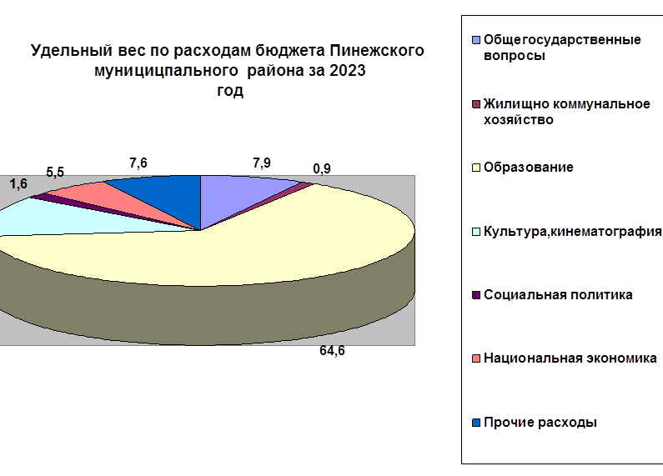

Slide 14
Контактная информация:
График работы:
понедельник-четверг с 9-00 до 17-15, пятница с 9-00 до 17-00,
перерыв с 13-00 до 14-00.
Адрес:
164600, Архангельская область, Пинежский район,
село Карпогоры, улица Федора Абрамова 43а.
Телефоны (8 818 56) 21372, 21383, 21315 (факс)
Электронная почта:
pinegafo29@yandex.ru.

